Slide 1
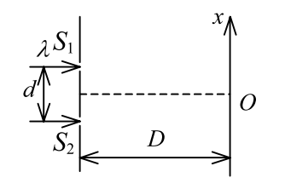
1. 双缝干涉实验装置如图所示，双缝与屏之间的距离 D=120cm，两缝之间的距离 d=0.50mm，用波长 λ = 500nm 的单色光垂直照射双缝。
(1) 求原点O上方的第五级明条纹的坐标 x；
(2) 如果用厚度 l=1.0*10⁻²mm 折射率为 n=1. 58 的透明薄膜覆盖在图中 S₁ 缝的后面，求上述第五级明条纹的坐标 x'。

Slide 2
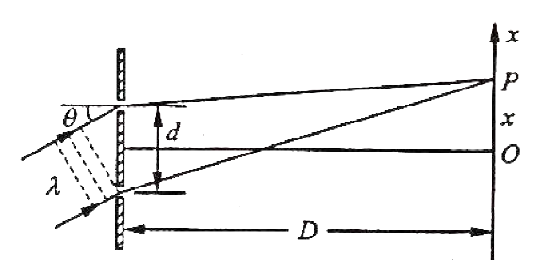
2. 如果有一双缝被波长为 λ = 6000Å 的平行单色光照射。入射角 θ=π/6，双缝平面与幕之间的垂直距商 D=1.00m，两缝间距 d=0. 2mm，试求：
(1) 中央明条纹落在屏上什么位置?
(2) 这时 x<0 一侧的第K级明纹落在什么位置?
(3) 若在一缝上盖一折射率为 n=1. 5 的云母片，恰好又使中央明纹落在 O点，则此云母片应盖在哪条缝上，其厚度应为多少?

Slide 3
3. 两块平板玻璃构成一个空气劈尖，如果用单色平行光垂直照射，在反射光中观察干涉条纹，条纹间距 0.35cm，若在空气劈尖中充入某种液体，条纹间距变为 0. 30cm，试求:
(1) 液体的折射率。
(2) 距棱边 3.15cm 处，在充入液体前后条纹明暗变化。
(3) 如果劈尖夹角 θ=10⁻⁴rad，那么用白光(波长范围 4000~7000Å )垂直照射时，彩色条纹在第几级开始重叠?

Slide 4
4. 在折射率 n=1. 50 的玻璃上，镀上n’=1.35的透明介质薄膜。入射光垂直于介质表面照射，观察反射光的干涉，发现对 λ₁ = 600nm 的光波干涉相消对 λ₂ = 700nm 的光波干涉相长；且在 600nm 到 700nm 之间没有别的波长是最大限度相消或相长的情形。求所镀介质膜的厚度。

Slide 5
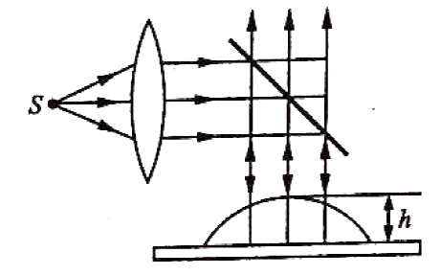
5. 一实验装置如图所示，一块平面玻璃片上放一油滴，当油滴展开成油膜时，在单色光(波长 λ= 5760*10⁻¹⁰m )垂直入射情况下，从反射光中观察油膜所形成的干沙条纹(油的折射率为 n₁=1.60，玻璃的折射率 n₂=1.50)。
(1) 当油膜最高点与玻璃片的上表面相距 h = 8640*10⁻¹⁰m 时，可看到几条明纹?明条纹所在处油膜的厚度各是多少?油膜最高处明暗程度如何?
(2) 在油膜扩展过程中，所看到
的干沙条纹如何变化?

Slide 6
6. 在夫琅禾费单缝衍射实验中，如果缝宽 a 与入射光波长 λ 的比值分别为 (1) 1， (2) 10， (3) 100，试分别计算中央明条纹边缘的衍射角，再讨论计算结果说明什么问题。

Slide 7
7. 波长为 λ=600nm 的单色光垂直入射到一光栅上，第二级、第三级谱线分别出现在衍射角 φ₁、 φ₂ 满足下式的方向上，即 sinφ₁=0.20，sinφ₂=0. 30，第四级缺级，试求：
(1) 光栅常数等于多少?
(2) 光栅上狭缝宽度有多大?
(3) 理论上可能出现的全部光谱线的条数。

Slide 8
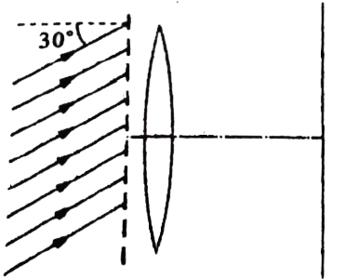
8. 波长为 500nm 的单色平行光以 30°入射角照射到光栅上，发现原来在垂直照射时中央明条纹的位置现在变为第二级谱线的位置，试求：
(1) 光栅常数；
(2) 现在最多能看到第几级明纹；
(3) 用波长范围为600nm~650nm的光垂直照射，谱线是否重叠?

Slide 9
9. 两个偏振片P₁、P₂ 叠在一起，其偏振化方向之间的夹角为 30°。一束强度为 I₀ 的光垂直入射到偏振片上。已知该入射光由强度相同的自然光和线偏振光混合而成，现测得连续透过两个偏振片后的出射光强与 I₀ 之比为 9/16，试求入射光中线偏振光的光矢量方向。

Slide 10
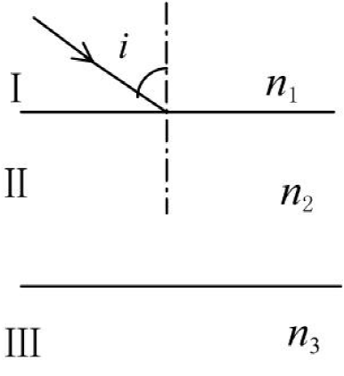
10. 如图安排的三种透光媒质 Ⅰ、Ⅱ、Ⅲ，其折射率分别为 n₁=1.33，n₂=1.50， n₃=1。两个交界面相互平行。一束自然光自媒质Ⅰ中入射到 Ⅰ 与 Ⅱ 的交界面上，若反射光为线偏振光，
(1) 求入射角 i；
(2) 媒质 Ⅱ、Ⅲ 界面上的反射光是不是线偏振光? 为什么?

